Slide 1
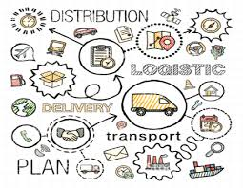
Logística de Planta
Prof.: Fábio Pinheiro
Aula: Introdução à logística de planta

Slide 2
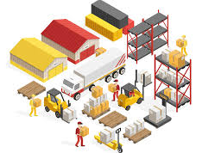
Conceitos
- Pode ser compreendido por logística interna, a gestão de todas as atividades operacionais de uma empresa, é necessário ter uma visão holística dos processos.
- A principal atividade da logística interna está associada à recepção, armazenamento e
distribuição de matérias-primas
ao produto.
Aula: Introdução à logística de planta

Slide 3
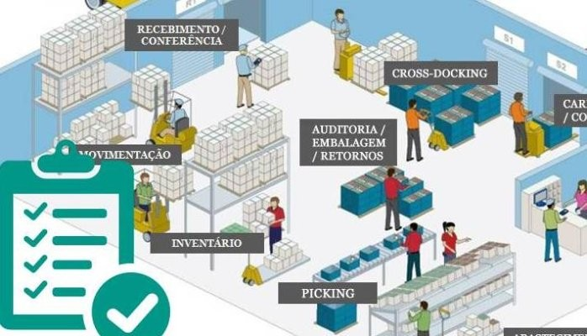
Conceitos
- A logística interna, sendo vinculada de forma direta aos movimentos que ocorrem dentro da empresa, tem um elo muito forte de grande importância com as entidades externas da organização.
- Trata-se do conjunto de atividades de gestão de materiais nos domínios internos da organização.
Aula: Introdução à logística de planta

Slide 4
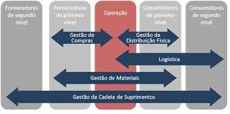
Logística de Planta
Compreende as atividades de recebimento , armazenagem, movimentação e distribuição de materiais.
Aula: Introdução à logística de planta

Slide 5
Logística de Planta
Temas:
Gestão de inventários;
Armazenagem;
Comercialização;
Marketing;
Procedimento de pedidos;
Fluxos de materiais;
Flexibilidade interna para gerar flexibilidade externa.
Aula: Introdução à logística de planta

Slide 6
Função
A logística interna é responsável pelo planejamento e gerenciamento de todos os fluxos de materiais e produtos que ocorrem dentro da empresa. Fazê-lo nos termos estabelecidos pelos objetivos da logística integral.
Aula: Introdução à logística de planta

Slide 7
Função
Deve-se tentar que todas as funções e processos internos da empresa atuem de forma coordenada e integrada, para a qual a existência de uma constante e contínua troca de informações entre elas.
Aula: Introdução à logística de planta

Slide 8
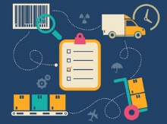
Aplicação
A automatização da logística dos pontos inicial e final da linha, deve ser avaliada de forma integrada, a fim de atingir alguns objetivos fundamentais.
Em primeiro lugar, um aumento na competitividade da organização terá que ser considerado, além de um melhor controle dos custos, um sistema integrado de gestão permite distribuir melhor e mais rapidamente os recursos.
Aula: Introdução à logística de planta

Slide 9
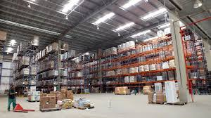
Aplicação
Em resposta dessa demanda e por flexibilidade cada vez maior, ferramentas integradas de manuseio e logística permitem que as empresas entendam melhor o estado de seus depósitos, otimizando o uso e o fornecimento de matérias-primas.
A possibilidade de gerenciar o manuseio de ir para armazéns até a carga em meios de transporte, sem a necessidade de pessoal, exceto para o controle e supervisão constitui o objetivo principal da aplicação dos sistemas integrados para a logística interna
Aula: Introdução à logística de planta

Slide 10
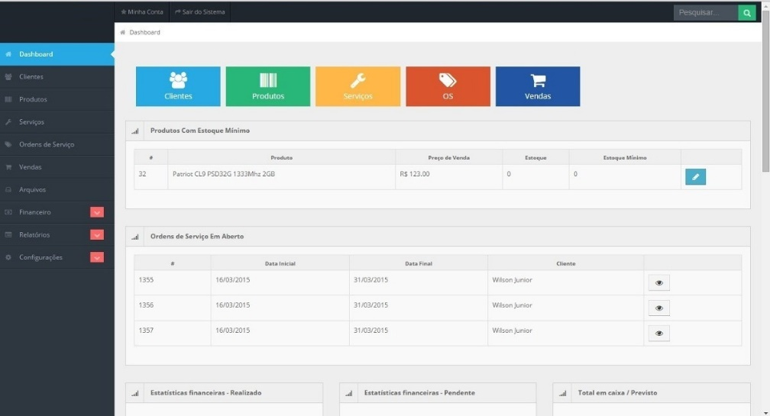
Aplicação
Assim, os fornecedores de tecnologia no campo da manipulação assumem um papel substancial em termos de capacidade de integração ou, em outras palavras, a capacidade de antecipar demandas futuras, formular hipóteses sobre a diversidade de criticidade e oferecer sistemas abertos sem causar impactos físicos ou computacionais indesejáveis ​​na estrutura do cliente.
Aula: Introdução à logística de planta

Slide 11
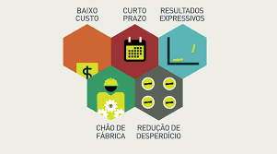
Ferramentas da Logística Interna
Software
Melhoria na qualidade
Manutenção
Robotização
Planejamento de recursos empresariais (ERP)
Planejamento de necessidade de material
Sistema de gerenciamento de armazém
Sistema de gestão enxuta
Sistemas integrados de gestão, controle e supervisão
Know –how logístico e seu capital humano.
Aula: Introdução à logística de planta

Slide 12
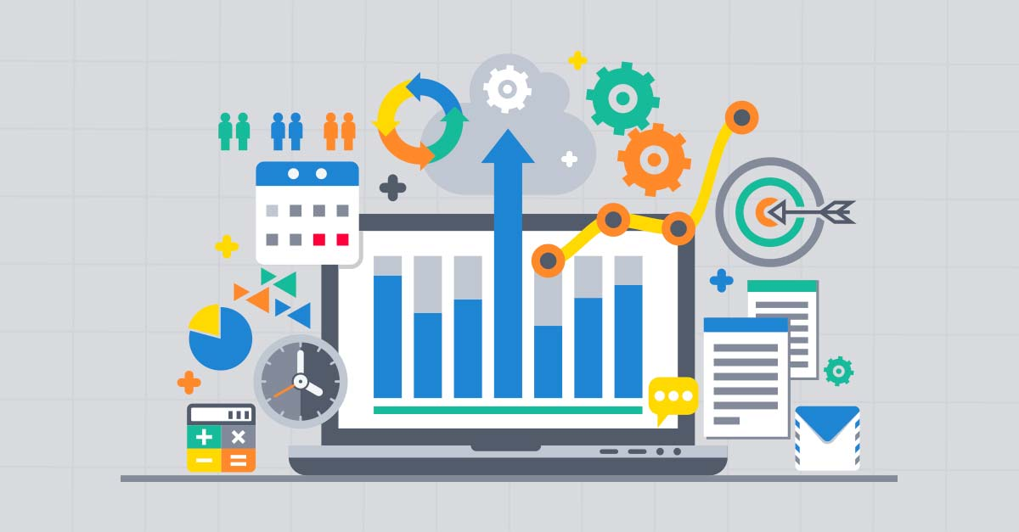
Ferramentas de Controle da Qualidade
Folha de verificação
Histograma
Diagrama de Pareto
Diagrama de causa e efeito
Análise por estratificação
Diagrama de dispersão
Gráfico de controle
Aula: Introdução à logística de planta

Slide 13
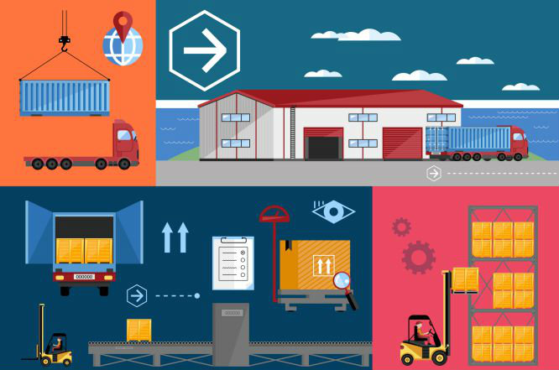
Análise sobre as ferramentas da Logística
Ferramentas logística interna facilitam o processo de produção e são variações dependendo da fase da cadeia de fornecimento, em que o processo de organização reduz os custos em termos de tempo perdido, mantem inventários, máquinas, recursos humanos, etc. .
Aula: Introdução à logística de planta

Slide 14
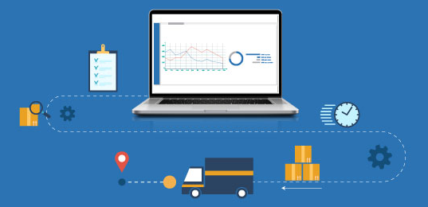
Análise sobre as ferramentas da Logística
Algumas das ferramentas de logística interna como é robótica e monitoramento, permitem que a organização ser mais competitivo em termos de preço, qualidade, segurança e velocidade de atendimento ao cliente, uma situação que é muito benéfico para qualquer organização porque o objetivo de qualquer empresa é aumentar suas vendas, seus clientes e sua produtividade, expandir.
Aula: Introdução à logística de planta

Slide 15
Análise sobre as ferramentas da Logística
As ferramentas logísticas internas também facilitam o monitoramento de todos os processos produtivos da organização, o que reduz os níveis de risco e possíveis contingências que possam surgir durante o processo produtivo. Uma atenção mais precisa e oportuna é dada aos riscos inerentes ao processo de produção da organização. Uma organização que não gerencia a logística interna com todas as suas ferramentas não é mais competitiva, já que toda organização exige um processo de melhoria contínua.
Aula: Introdução à logística de planta

Slide 16
Conclusão
Toda organização deve ter claro que a logística interna é o gerenciamento mais importante de uma empresa: já que outras áreas e funções da organização dependem do sucesso ou fracasso desse processo.
Aula: Introdução à logística de planta

Slide 17
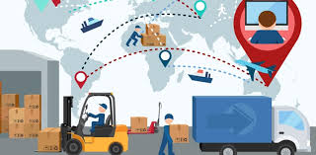
Conclusão
A logística interna usa várias ferramentas que permitem um melhor gerenciamento.
A logística interna é um campo amplo que exige a orientação de todos os processos das atividades da empresa.
Aula: Introdução à logística de planta

